Slide 1



EM YÊU

Slide 2




Slide 3


Slide 4




Slide 5


Hoạt động 1
Chia sẻ những trải nghiệm cá nhân về cảnh quan thiên nhiên ở địa phương

Slide 6
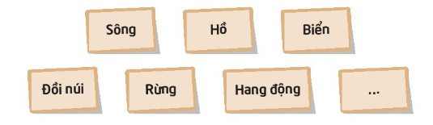
1. Chia sẻ những trải nghiệm cá nhân về cảnh quan thiên nhiên ở địa phương

Slide 7

- Mỗi thành viên của nhóm sẽ nhận một tấm thẻ, bìa ghi lại thông tin về một cảnh quan thiên nhiên mà mình biết.
+ Tên cảnh quan
+ Dạng cảnh quan
+ Những trải nghiệm thực tế về cảnh quan.

Slide 8
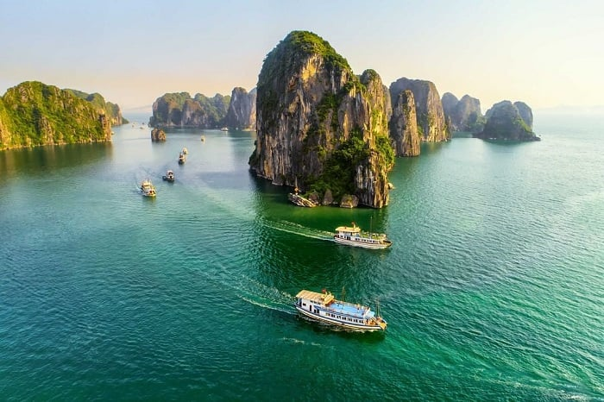

VD: Cảnh quan của vịnh Hạ Long mang vẻ đẹp kỳ ảo như trong những câu chuyện cổ tích. Những hòn đảo nhỏ đan xen nhau với hình thù độc đáo tạo nên cảnh tượng hùng vĩ, đẹp mắt. Các bạn có thể mường tượng ra hình ảnh đôi gà quay đầu vào nhau khi tham quan hòn Trống Mái. Hay các bạn cũng có thể thấy hình một con Rùa khổng lồ giữa làn nước trong xanh khi quan sát hòn Rùa…Tất cả làm nên vẻ huyền bí và ấn tượng cho cảnh quan siêu đẹp của vịnh Hạ Long.

Slide 9
Bình chọn ba cảnh quan thiên nhiên tiêu biểu của nhóm để xây dựng Hành trình trải nghiệm

Slide 10



Mỗi người đều có cảm nhận riêng về cảnh quan thiên nhiên, chúng ta có thể chia sẻ cảm nhận ấy với mọi người, khuyến khích người khác đến để trải nghiệm trực những cảnh quan tươi đẹp đó ở quê hương mình.

Slide 11
Hoạt động 2
Xây dựng Hành trình trải nghiệm để giới thiệu về cảnh quan thiên nhiên ở địa phương

Slide 12
Xác định thông tin về cảnh quan để đưa vào hành trình:
Đặc điểm nổi bật của cảnh quan
Thứ tự của cảnh quan trên Hành trình trải nghiệm
Vị trí của cảnh quan

Slide 13

Thống nhất cách vẽ sơ đồ Hành trình trải nghiệm

Slide 14
Phân công nhiệm vụ tìm hiểu thông tin cho từng thành viên

Slide 15
Chúng ta cần tận dụng mọi nguồn thông tin để đưa vào Hành trình trải nghiệm của mình nhằm lôi cuốn được khách du lịch....

Slide 16


Slide 17

Về nhà chia sẻ cùng với người thân: Hành trình trải nghiệm mà mình đã xây dựng và khuyến khích người thân sẽ trải nghiệm cuộc hành trình đó trực tiếp

Slide 18




Slide 19



Slide 20


Tổng kết tuần
GV nhập vào đây
01
02
GV nhập vào đây
03
GV nhập vào đây
04
GV nhập vào đây
Notes:
GV nhập các mặt cần phải nhận xét.

Slide 21



Slide 22
Phương hướng tuần sau
GV nhập vào đây
01
02
GV nhập vào đây
03
GV nhập vào đây
04
GV nhập vào đây
Notes:
GV nhập các mặt cần đưa ra phương hướng trong tuần tới.

Slide 23



Slide 24
Hoạt động 3
Chia sẻ thu hoạch sau trải nghiệm

Slide 25


Từng thành viên trình bày thông tin mình tìm hiểu được.
Lựa chọn nội dung để đưa vào sơ đồ Hành trình trải nghiệm của em.

Slide 26
Hoạt động 4
Thiết kế sơ đồ Hành trình trải nghiệm.

Slide 27

Vẽ sơ đồ Hành trình trải nghiệm theo nội dung đã thống nhất

Slide 28











Slide 29
Sơ đồ Hành trình trải nghiệm giúp giới thiệu cho du khách các cảnh quan ở địa phương mình. Chúng ta cần thể hiện nó một cách đẹp mắt và khoa học để nhìn vào có thể thấy những thông tin quan trọng và tiêu biểu nhất.

Slide 31

Về nhà cùng với người thân:
Quan sát sơ đồ hành trình trải nghiệm và khuyến khích người thân đi trải nghiệm trực tiếp theo sơ đồ đó

Slide 32


